Slide 1
Diagnostico 2
Objetivo: Resolver ejercicios de la unidad de números

Slide 2
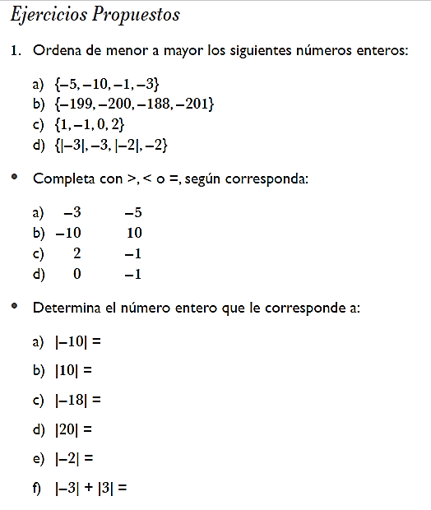
1
2

Slide 3
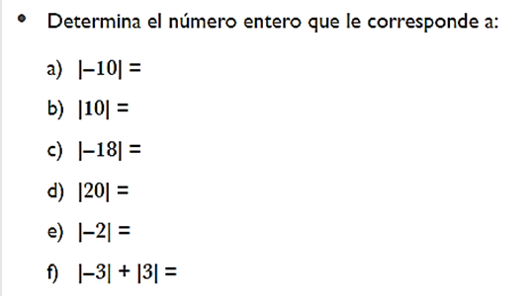

3

Slide 4
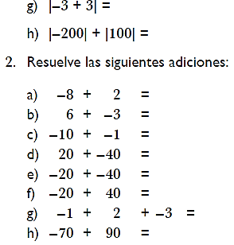
4

Slide 5
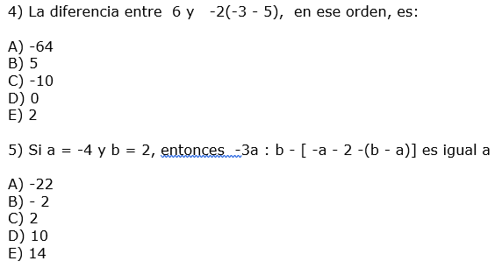
5
6

